Slide 1
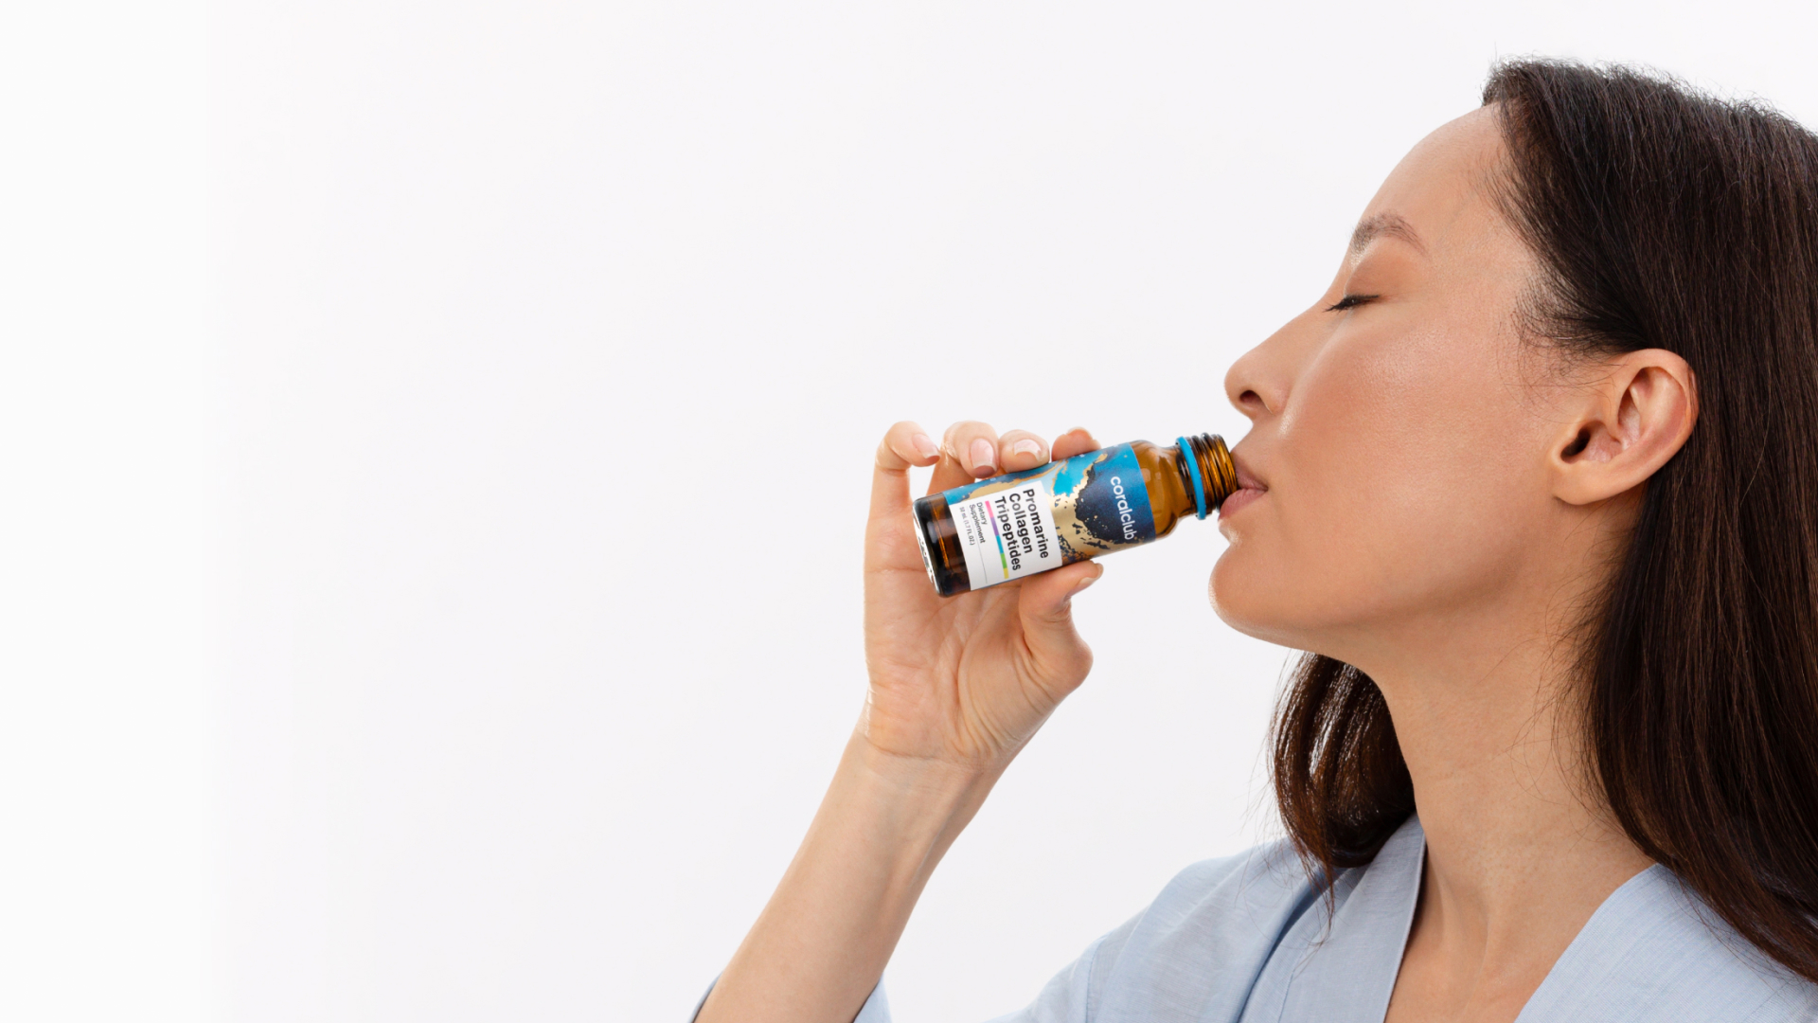







Promarine
Collagen
Tripeptides
Klīniskā pētījuma rezultāti
Chia Nan Farmācijas un Zinātņu Universitāte, Taivāna
Chia Nan University of Pharmacy & Science / 2024

Slide 2
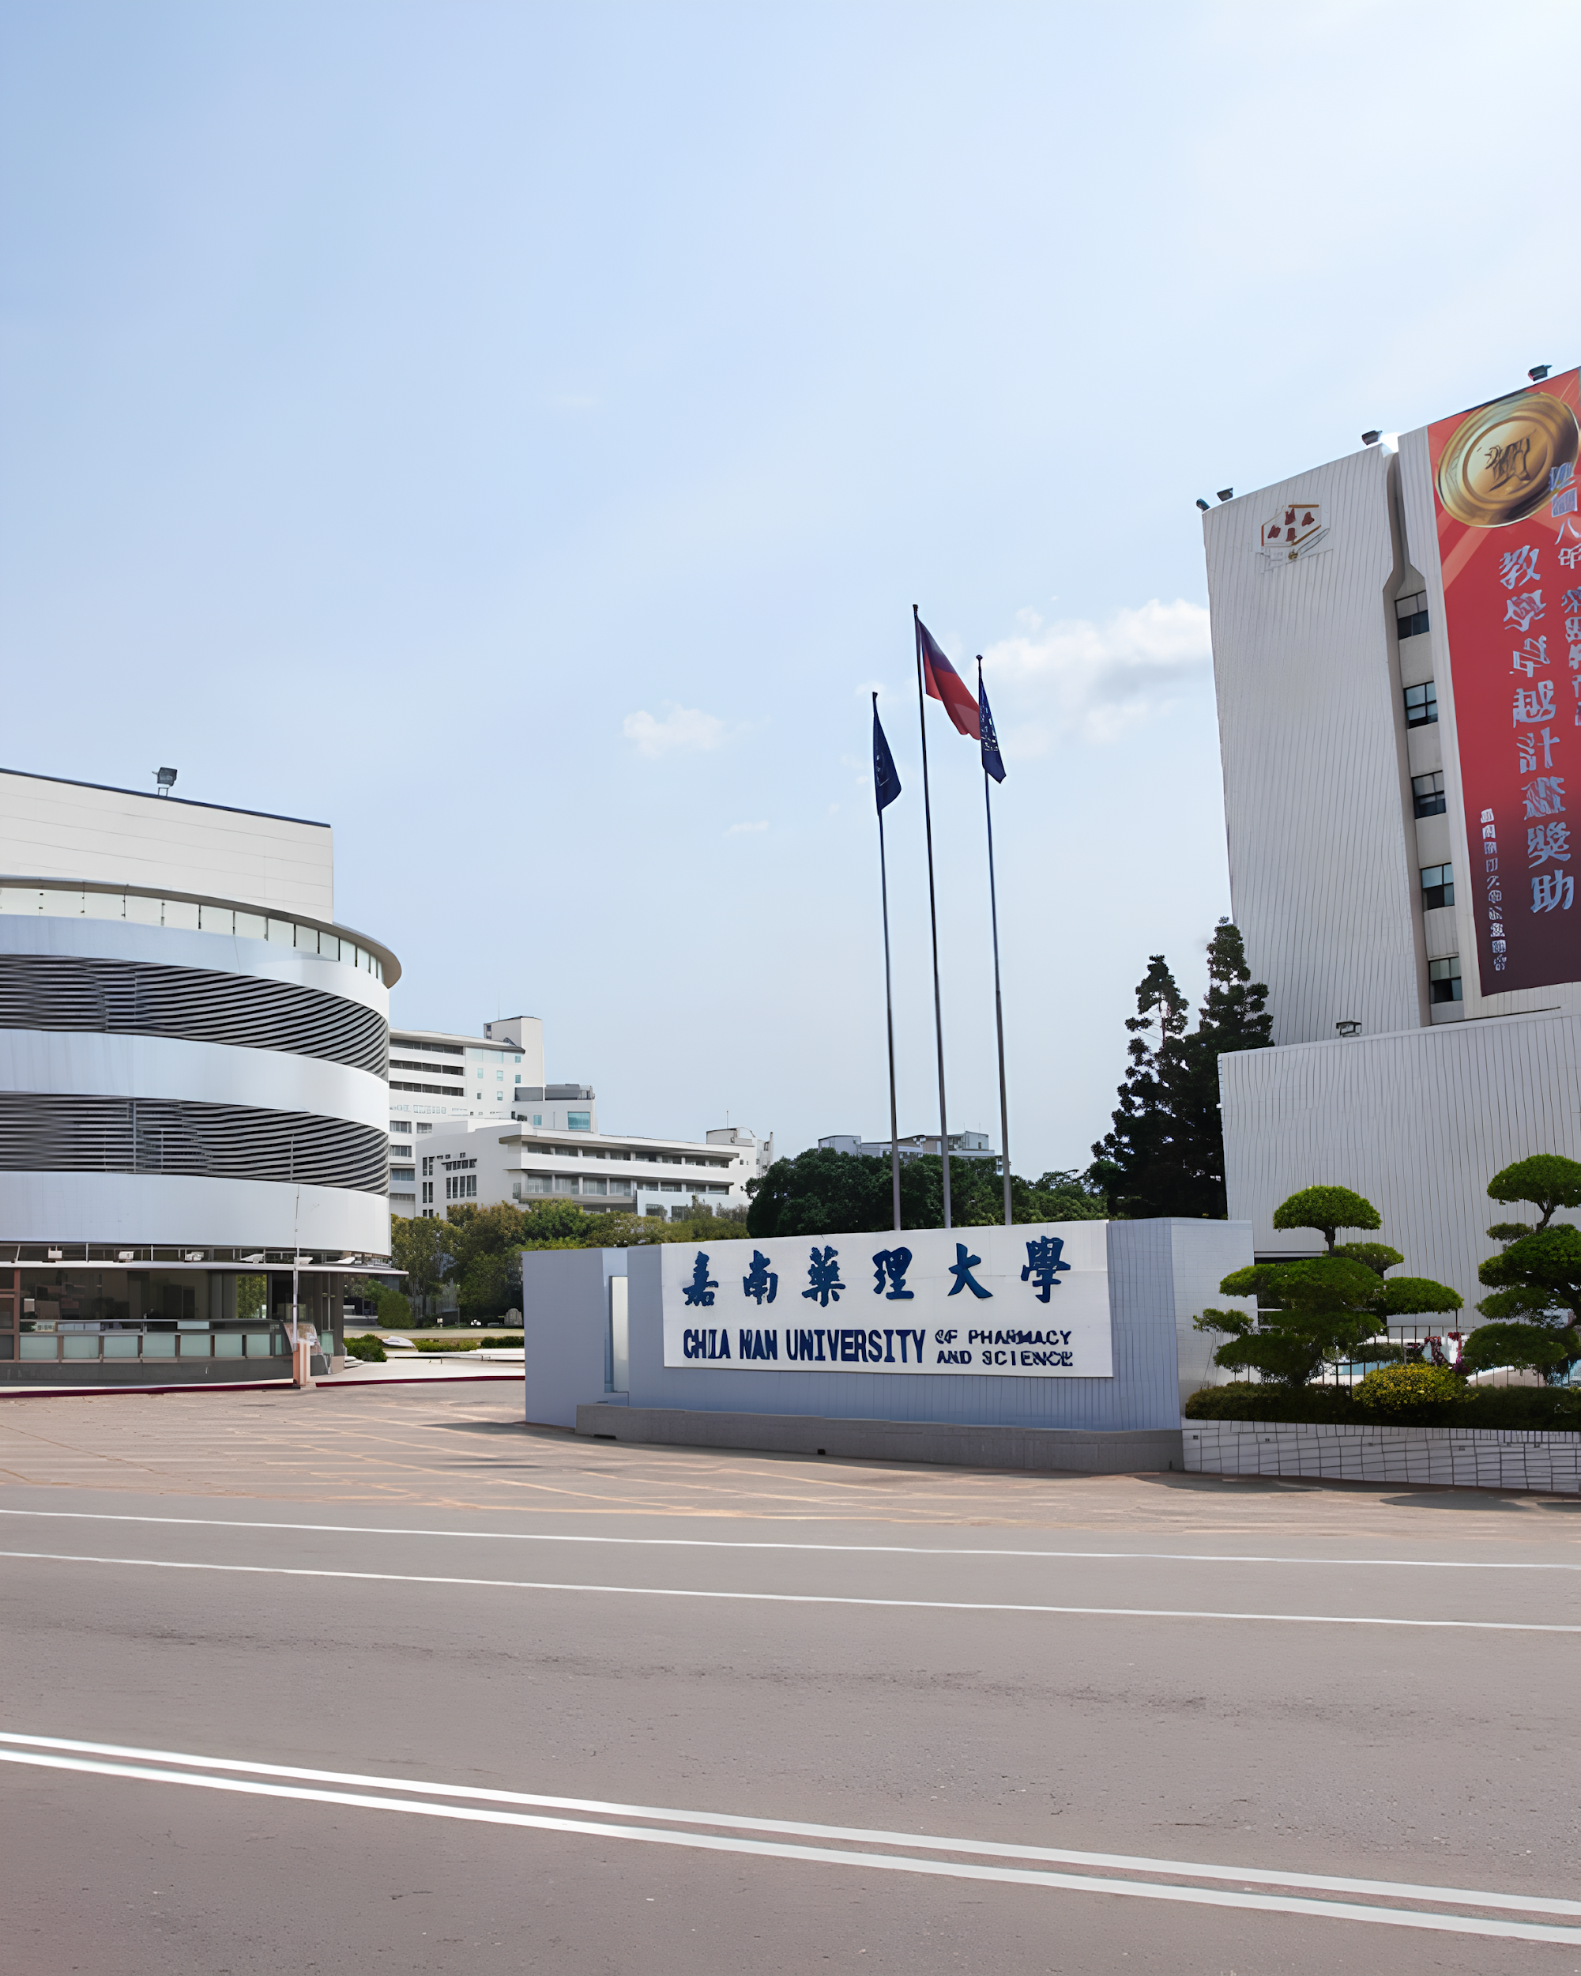







Pētījums tika veikts
Chia Nan Farmācijas
un Zinātņu Universitātē
Universitāte tika dibināta 1966. gadā. Pašlaik tā ir viena no vadošajām universitātēm Taivānā, kas specializējas izglītībā un pētniecībā: farmācijas, dzīvības zinātņu, biotehnoloģiju un kosmētikas zinātņu jomā.

Slide 3
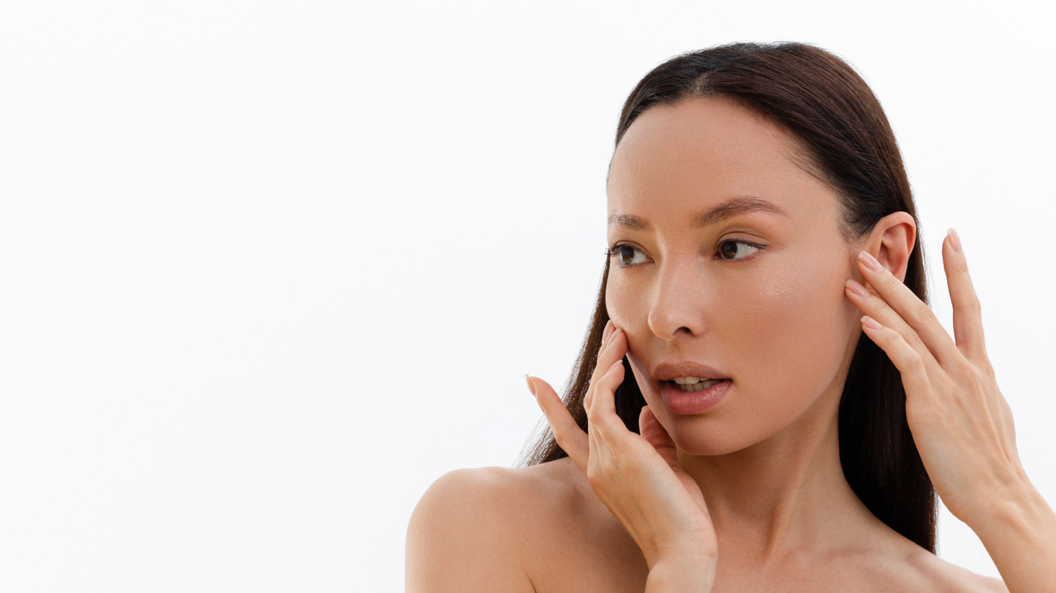
Klīniskā pētījuma
mērķis
Novērtēt Promarine Collagen
Tripeptides efektivitāti

Slide 4
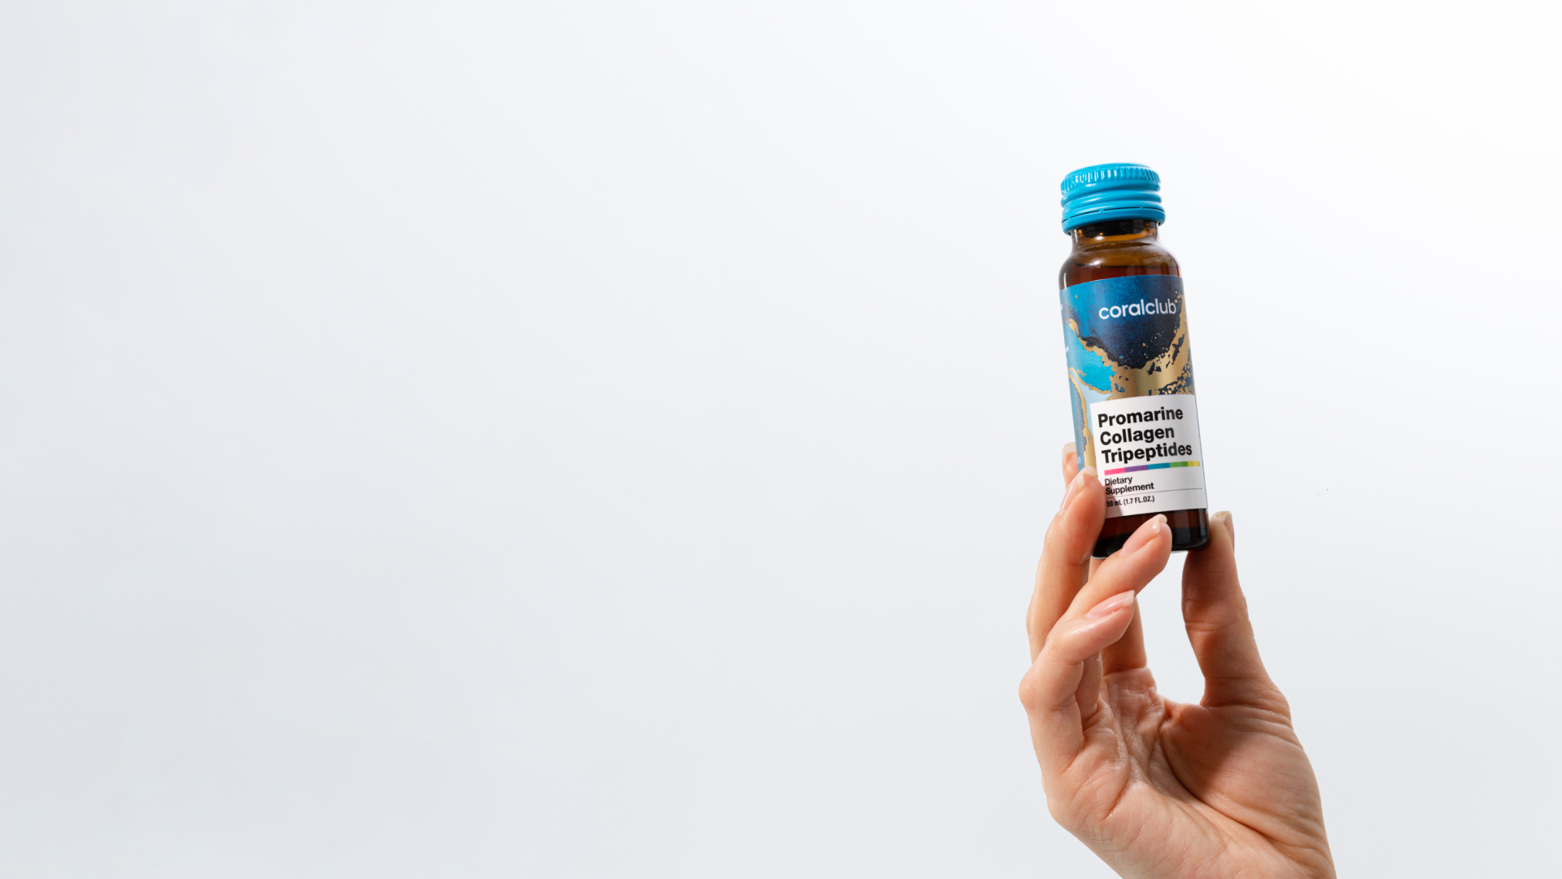
Pētījuma dizains
Pēc nejaušības principa dubulti maskēts placebo – kontrolēts pētījums
Bioloģiski aktīvā piedeva
Promarine Collagen Tripeptides
Placebo
Dzēriens, kas ir līdzīgs pēc izskata, garšas un tilpuma, bet nesatur aktīvās sastāvdaļas Promarine Collagen Tripeptides
Pētījuma norises periods
12 nedēļas

Slide 5








Pētījums Promarine Collagen Tripeptides
Tika veikts saskaņā ar apstiprināto IPP* protokolu
IPP protokola būtība:
Ētiskā pārbaude
Informēta piekrišana
Uzraudzība
IPP pārbauda, vai tiek ievēroti ētiskie standarti un vai pētījums nesatur nepamatotus riskus dalībniekiem
Dalībniekiem jābūt pilnībā informētiem par pētījuma būtību, tā iespējamajiem riskiem un ieguvumiem, kā arī jāsniedz apzināta piekrišana dalībai
IPP turpina uzraudzīt pētījumu visos tā posmos, lai pārliecinātos, ka pētnieki ievēro protokolu
Tādējādi IPP protokols palīdz garantēt, ka pētījums tiek veikts atbilstoši ētiskajām normām, nodrošinot dalībnieku drošību un tiesību aizsardzību.
* IPP (Institucionālā pārskatīšanas padome) — tā ir komiteja, kas atbild par pētījumu, kuros piedalās cilvēki, uzraudzību un apstiprināšanu, lai aizsargātu viņu tiesības, drošību un labklājību.

Slide 6
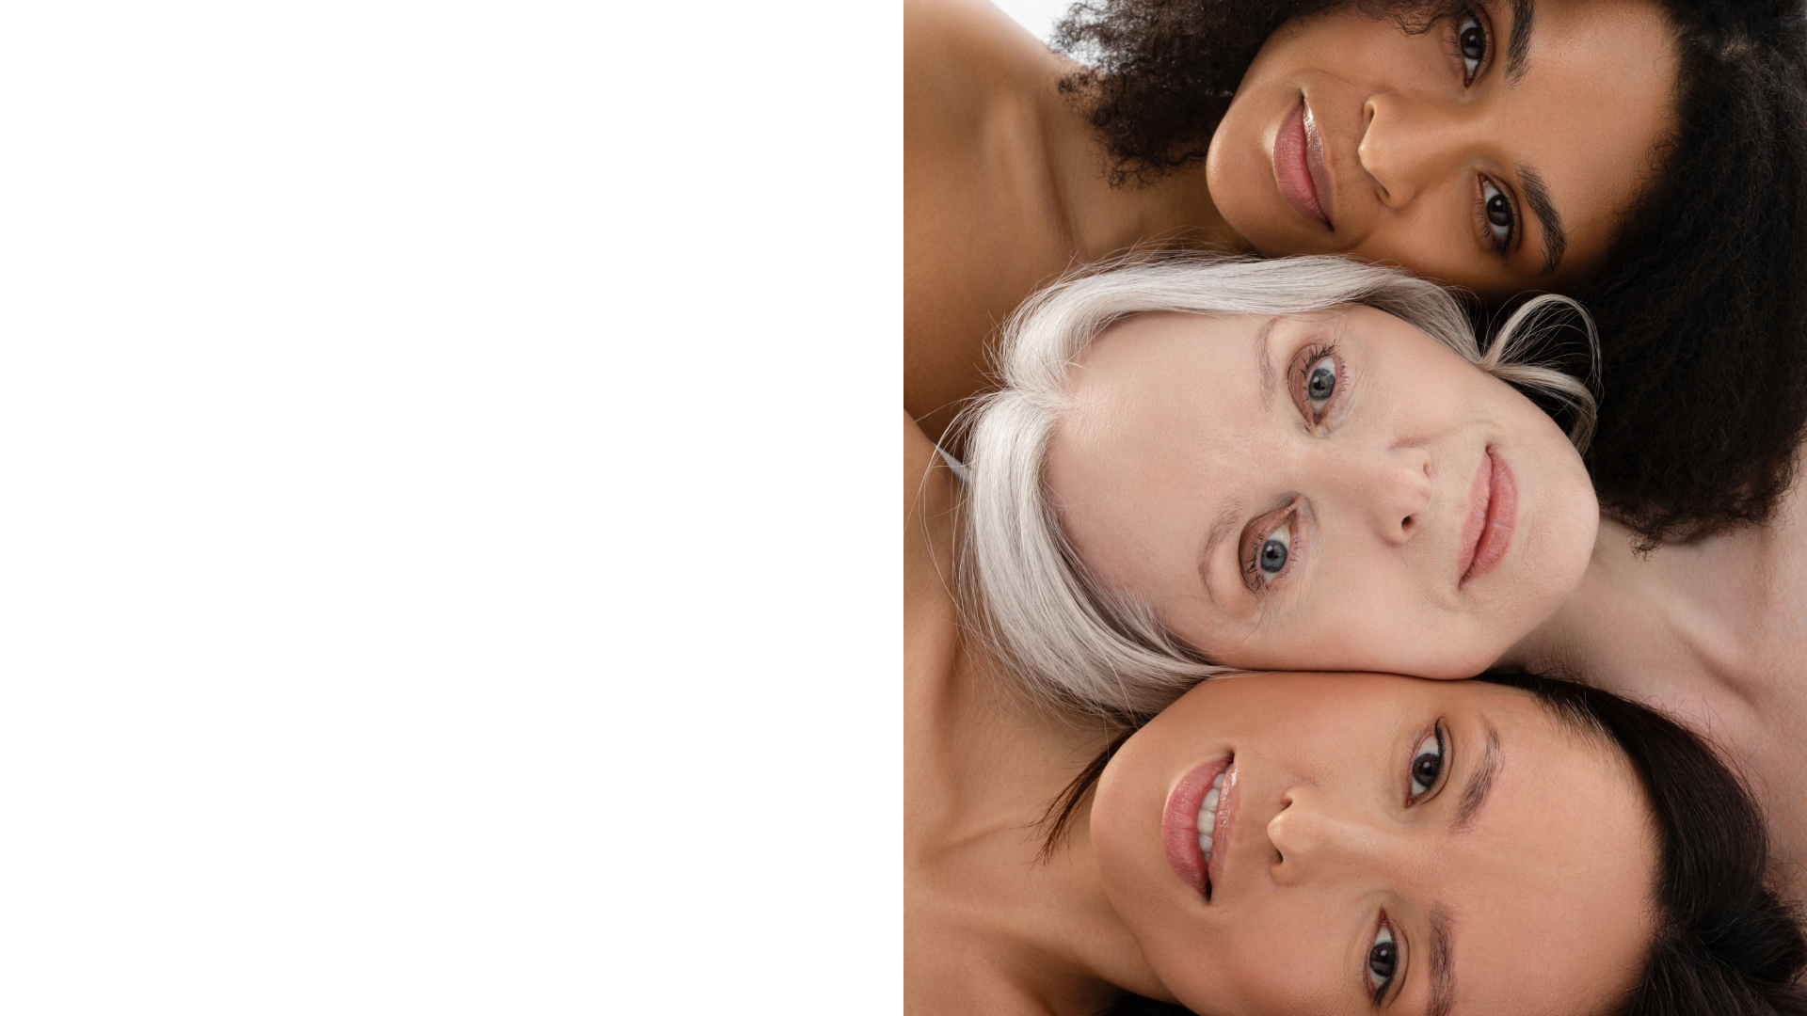
Pētāmā grupa
Pētījumā tika iekļauti 60 veseli vīrieši un sievietes vecumā virs 18 gadiem. Tika uzraudzītas 2 pacientu grupas, katrā pa
30 cilvēkiem
Promarine Collagen Tripeptides
29 sievietes un 1 vīrietis
Placebo
29 sievietes un 1 vīrietis

Slide 7
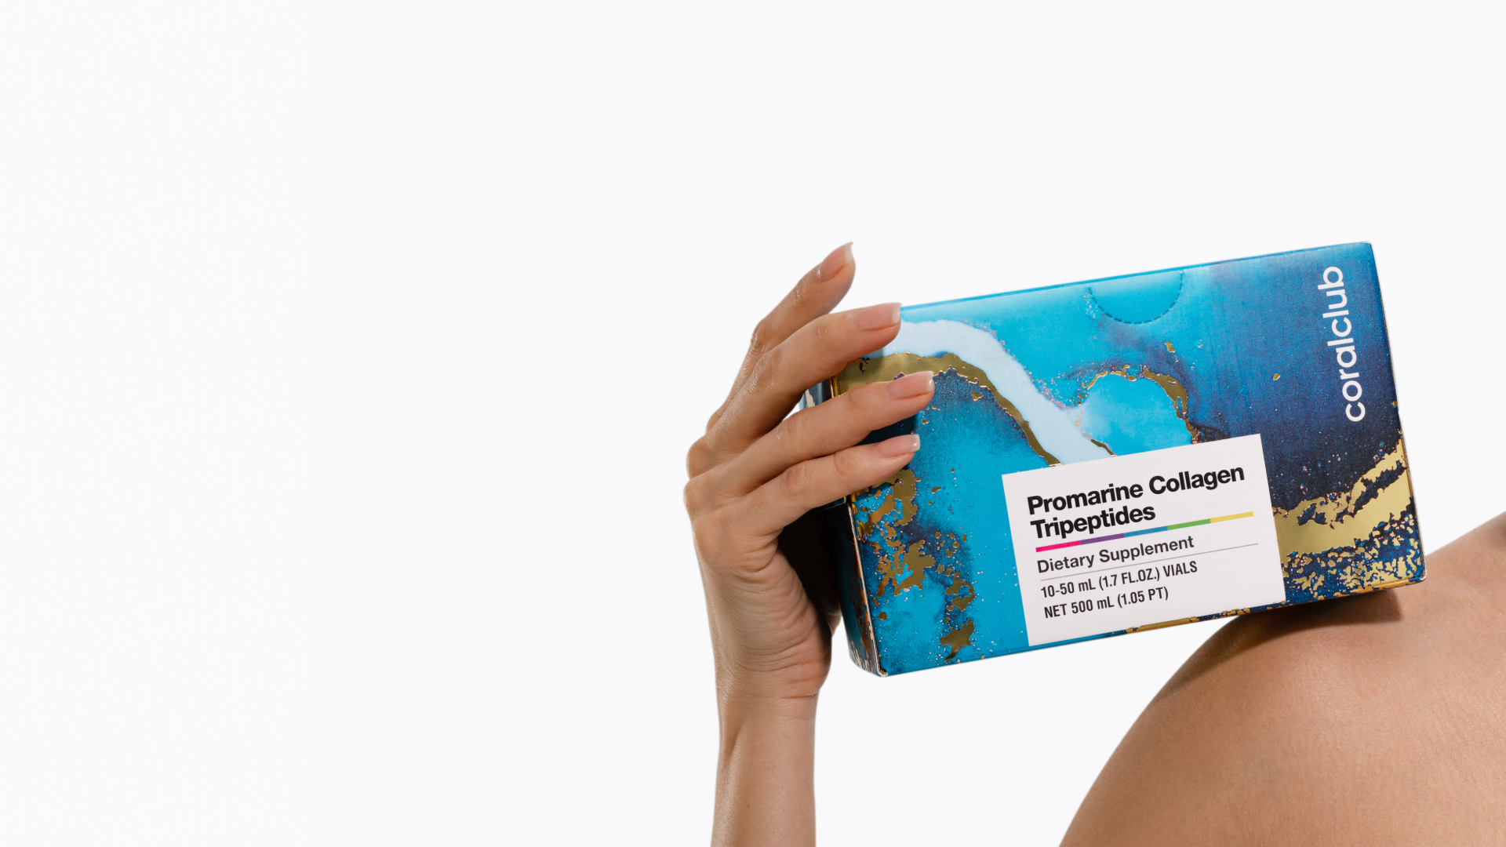




Pētāmais produkts
Promarine Collagen Tripeptides ir produkts,
kas balstīts uz kolagēna tripeptīdiem
Pētījumam norādītie uzlabojumi:
Sejas ādas mitrināšanas uzlabošana
Matu un nagu stāvokļa uzlabošana
Kolagēna blīvuma palielināšanās sejas ādā
Sejas grumbu dziļuma
samazināšanās

Slide 8
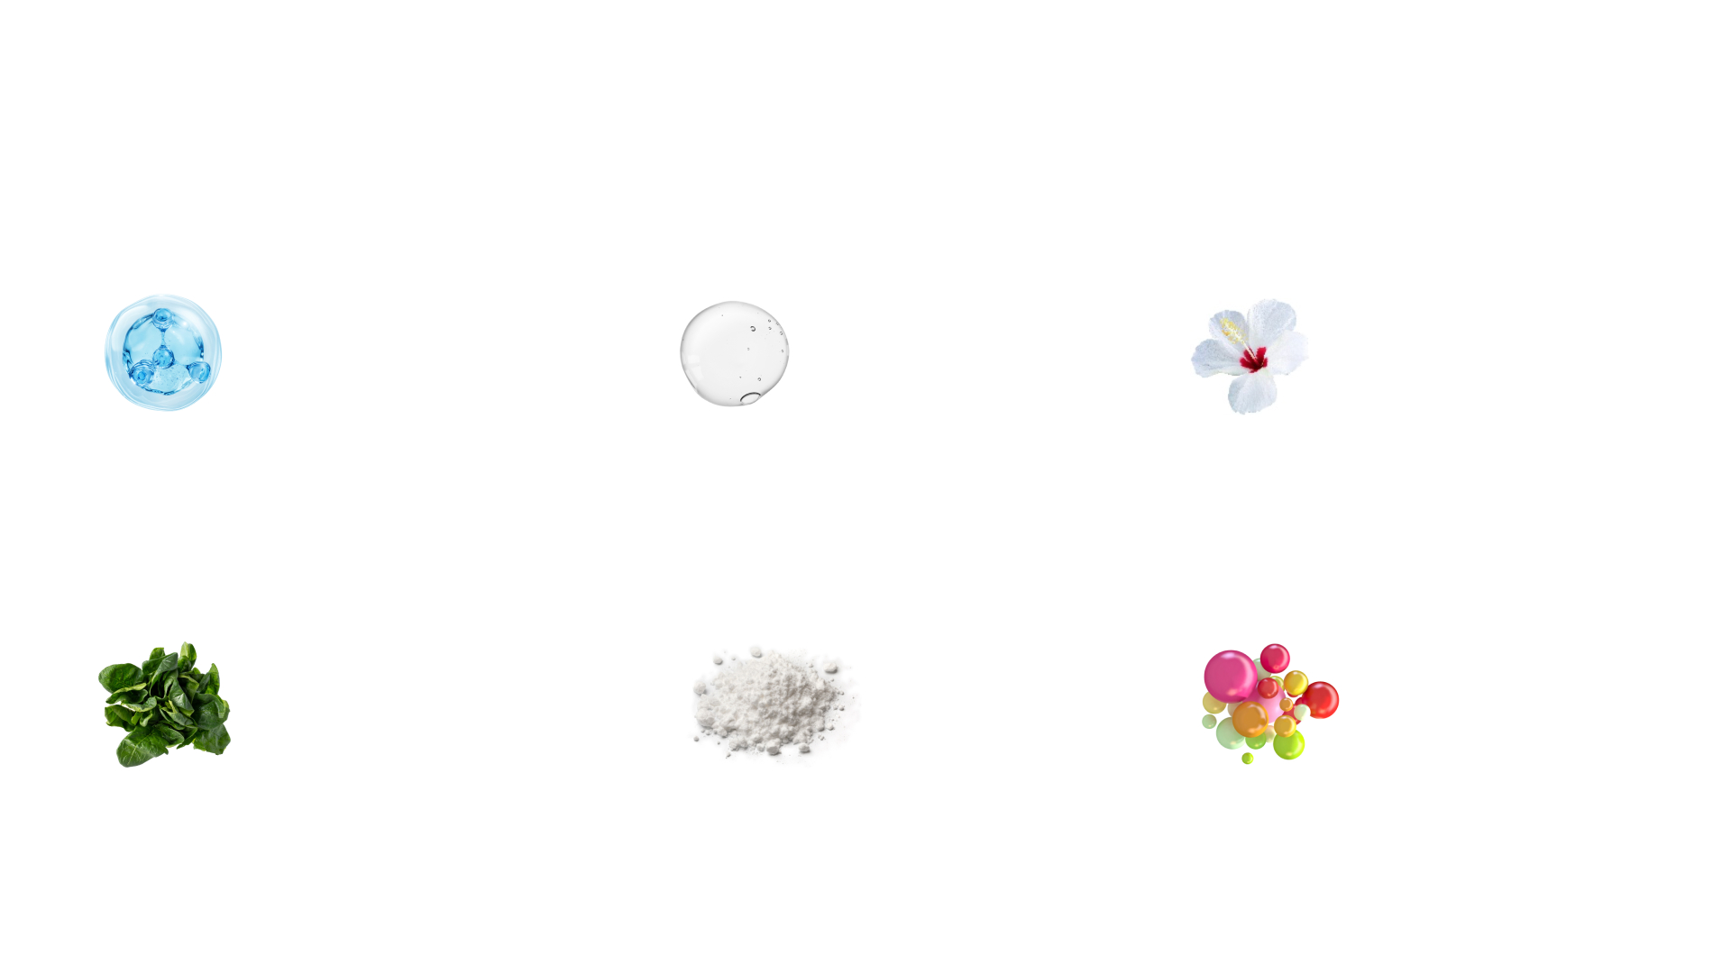




Pētāmais produkts - aktīvās sastāvdaļas
Hidrolizēts zivju kolagēns Maxicollagen
Hialuronskābe un askorbīnskābe
Hibiska ziedu un balto jāņogu ekstrakti
Spinātu lapas
Biotīns
В₆ un В₂ vitamīni

Slide 9
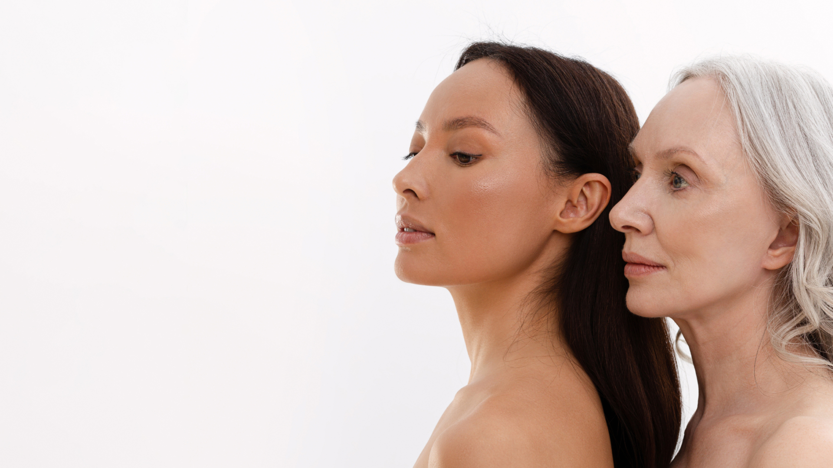


Pētījumā iekļaušanas kritēriji :
Veseli pieaugušie, vecāki par 18 gadiem
No pētījuma izslēgšanas kritēriji :
Ādas slimības esamība
Alerģiskas reakcijas
Hroniskas saslimšanas
Kosmētisko vai medicīnisko procedūru
veikšana pēdējo 12 nedēļu laikā

Slide 10
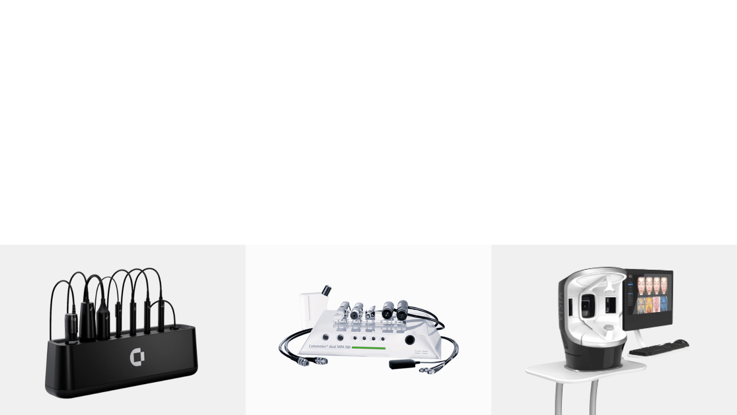
Novērtēšanas metodes
Objektīvai parametru novērtēšanai tika izmantotas mūsdienīgas aparatūras metodes. Tas nodrošināja augstu precizitāti un ticamību datiem par dalībnieku stāvokli un izmaiņām viņu parametros.
DermaLab® Series
SkinLab Combo
Cutometer®
dual MPA580
VISIA™
Complexion Analysis
Kolagēna blīvuma noteikšanai
Ādas elastības noteikšanai
Grumbu parametru noteikšanai

Slide 11
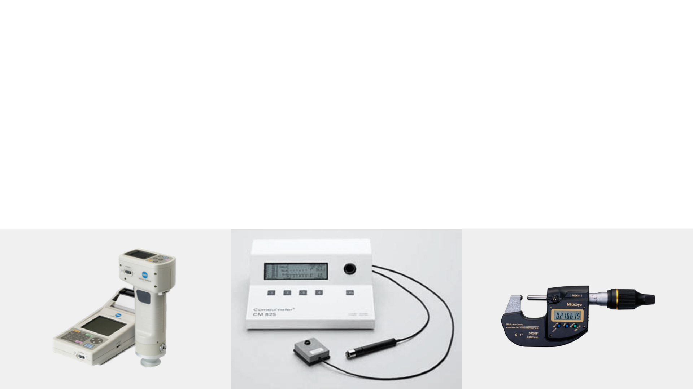
Novērtēšanas metodes
Objektīvai parametru novērtēšanai tika izmantotas mūsdienīgas aparatūras metodes. Tas nodrošināja augstu precizitāti un ticamību datiem par dalībnieku stāvokli un izmaiņām viņu parametros.
Chroma
Meter MM500
Corneometer®
CM825
Digital Micrometer
C/N293-100
Nagu spīduma noteikšanai
Ādas mitruma noteikšanai
Matu diametra noteikšanai

Slide 12
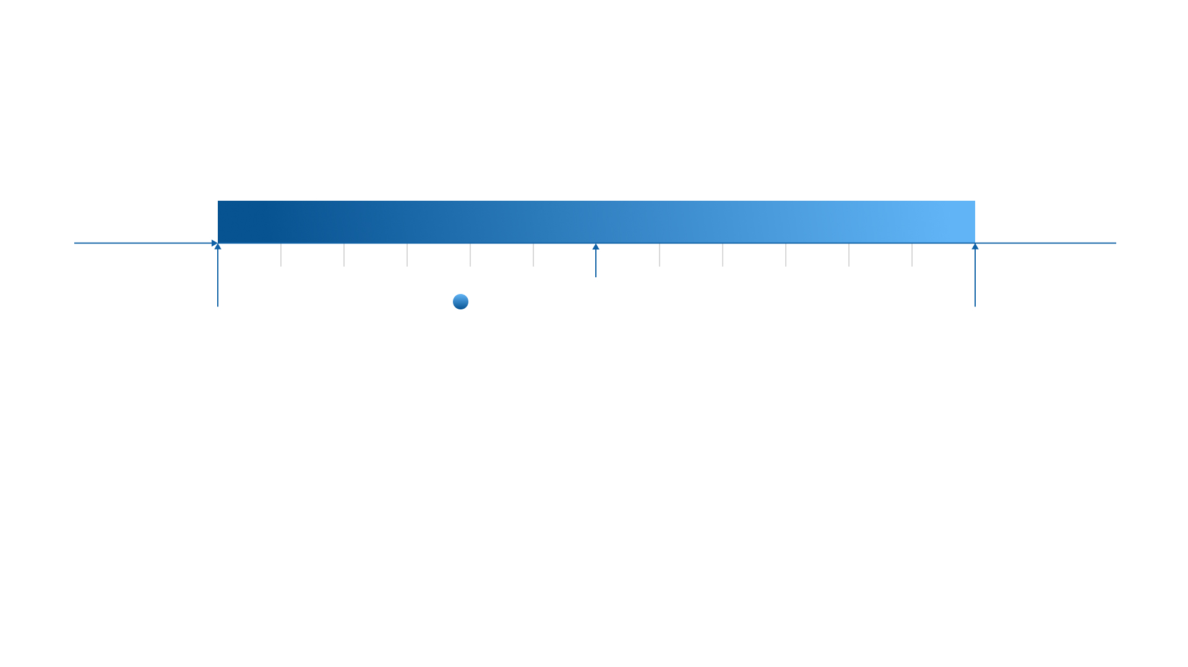




Pētījuma veikšanas shēma
Iekļaušana pētījumā
Novērtējums pirms lietošanas
Starpposma novērtējums
Novērtējums pēc lietošanas
Nedēļas
0
1
2
3
4
5
6
7
8
9
10
11
12
Lietošanas sākums
Promarine Collagen Tripeptides / Placebo lietošana
Lietošanas beigas
0. un 12. nedēļā tika novērtēti
šādi rādītāji:
0., 6. un 12. nedēļā tika novērtēti
šādi rādītāji:
Terapijas ilgums
subjektīvs novērtējums par ādas, matu un nagu stāvokli (aptauja)
kolagēna blīvums ādā, grumbas, ādas elastība, ādas mitrināšana, matu diametrs, izkritušo matu daudzums pēc galvas mazgāšanas, nagu spilgtums, nagu augšana
katra dalībnieka pētījuma ilgums bija 12 nedēļas.

Slide 13




Pētījuma rezultāti
Efektivitātes novērtēšanas
Promarine Collagen Tripeptides iedarbībai
bija šādi kritēriji:
Kolagēna blīvums ādā
Grumbu ģeometriskie parametri*
Ādas mitrums
Mata diametrs
Nagu spīdīgums
Izkritušo matu skaits pēc galvas mazgāšanas
Nagu augšana
Subjektīvs novērtējums, ko dalībnieki sniedza par ādas, matu un nagu stāvokli (aptauja)
* grumbu garums un platums

Slide 14
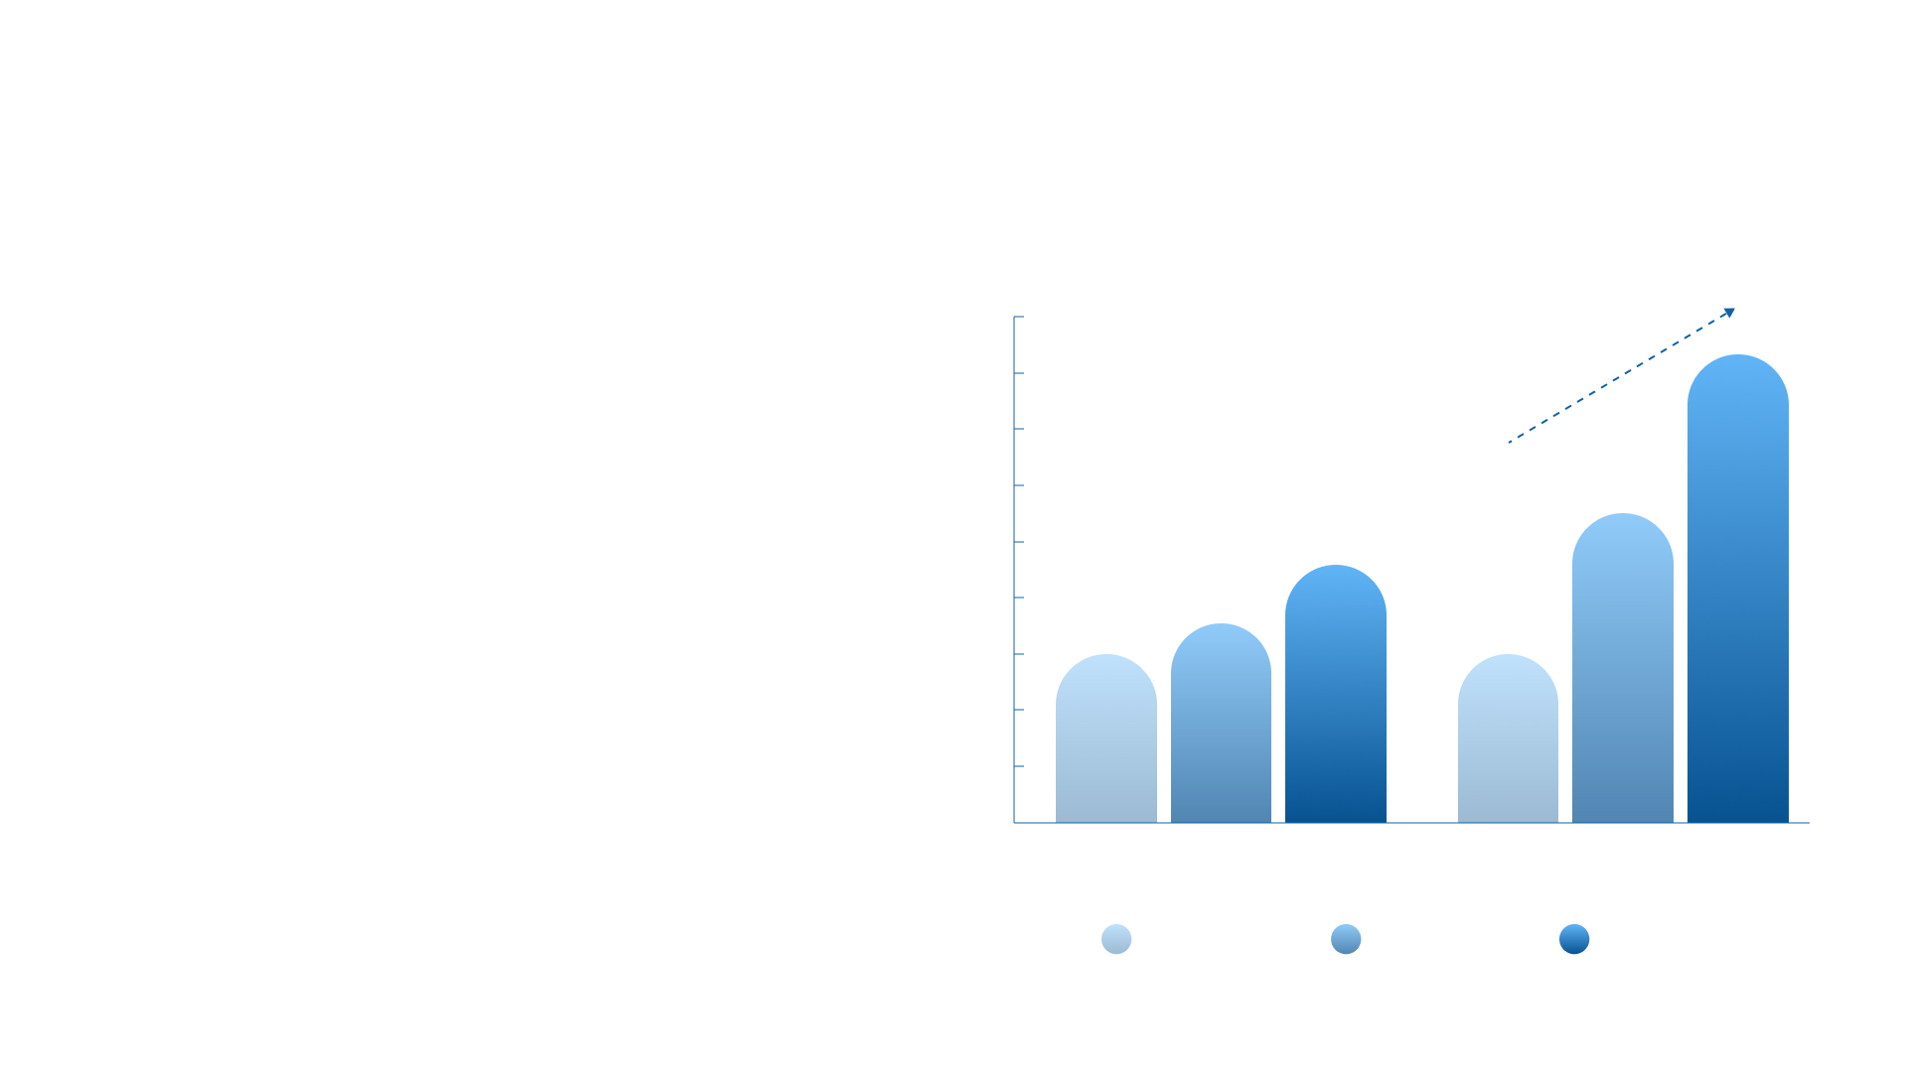
Pētījuma rezultāti
— sejas āda
112.0
10,6%
Kolagēna blīvums
110.0
108.0
106.0
Kolagēna blīvums
ādā vidēji palielinājās
104.0
102.0
100.0
par 10,6%
98.0
Kolagēna blīvums (%)
96.0
100.0
101.3
102.8
100.0
104.9
110.6
salīdzinājumā ar pētījuma sākumu grupā, kas lietoja Promarine Collagen Tripeptides
94.0
Placebo
Promarine Collagen Tripeptides
0 nedēļa
6 nedēļa
12 nedēļa

Slide 15
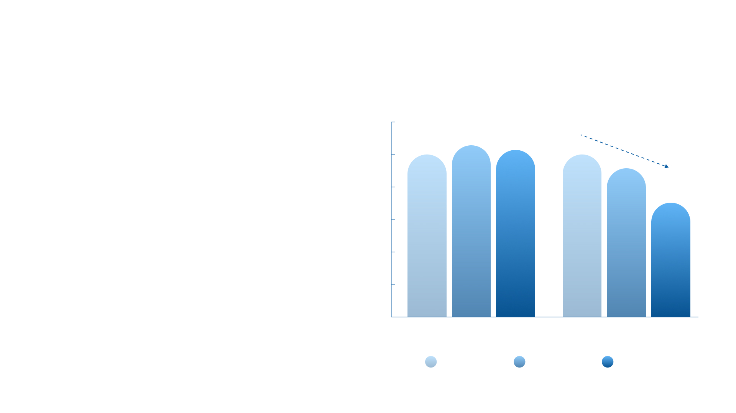
Pētījuma rezultāti
— sejas āda
120.0
Grumbas
27,9%
100.0
80.0
60.0
Grumbas vidēji samazinājās
Grumbas (%)
40.0
par 27,9%
20.0
100.0
92.5
72.1
salīdzinājumā ar pētījuma sākumu grupā, kas lietoja Promarine Collagen Tripeptides.
0.0
Placebo
Promarine Collagen Tripeptides
0 nedēļa
6 nedēļa
12 nedēļa

Slide 16
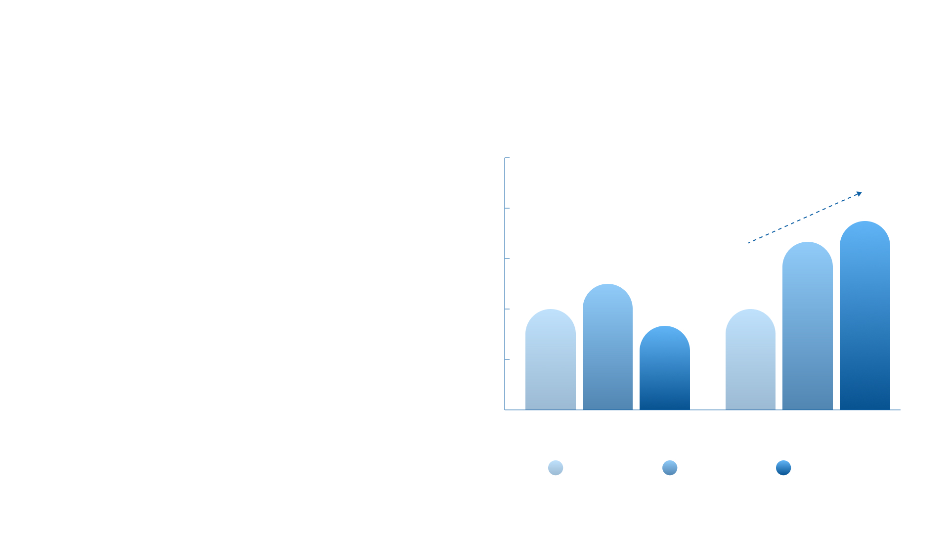
Pētījuma rezultāti
— sejas āda
115.0
Mitrināšana
9,4%
110.0
Pēc 12 nedēļu ilga kursa ar Promarine Collagen Tripeptides ādas mitrināšana vidēji palielinājās
105.0
100.0
Mitrināšana (%)
par 9,4%
95.0
100.0
102.5
99.3
100.0
106.5
109.4
90.0
Placebo
Promarine Collagen Tripeptides
0 nedēļa
6 nedēļa
12 nedēļa

Slide 17
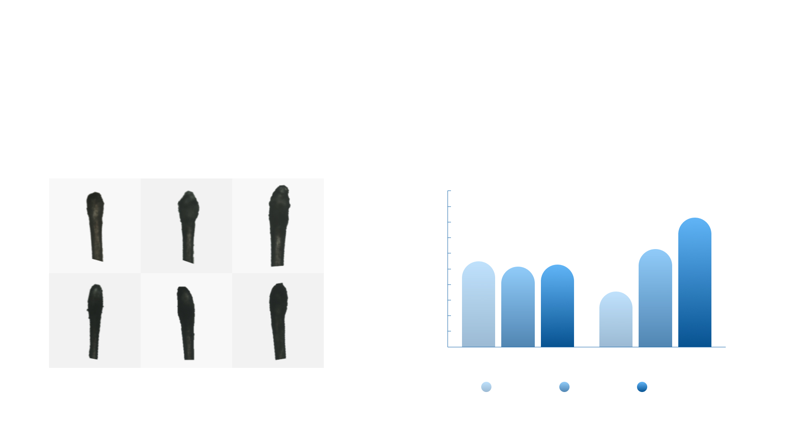
Pētījuma rezultāti — mati
Dalībnieku matu sakņu foto
Matu biezuma novērtēšana
Promarine Collagen Tripeptides grupā
Pēc 12 nedēļu ilga kursa ar Promarine Collagen Tripeptides matu diametrs vidēji palielinājās par 14,4%
0.0750
0.0730
Dalībnieks Nr.1
0.0710
0.0690
0.0670
0.0650
0.0630
0.0610
Dalībnieks Nr. 2
Mata diametrs (mm)
0.0590
0.0570
0.0660
0.0653
0.0655
0.0625
0.0675
0.0715
0.0550
Placebo
Promarine Collagen Tripeptides
0 nedēļa
6 nedēļa
12 nedēļa
0 nedēļa
6 nedēļa
12 nedēļa

Slide 18
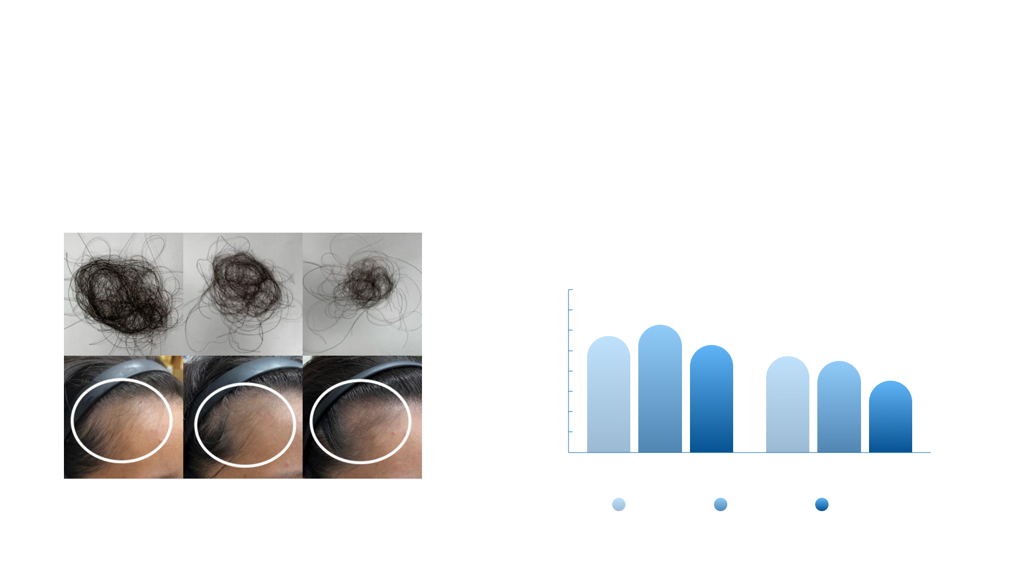
Pētījuma rezultāti — mati
Dalībnieka foto
Matu izkrišanas novērtēšana
Promarine Collagen Tripeptides grupā.
Fotoattēlā redzams, ka mati kļuvuši biezāki
Pēc 12 nedēļu ilga kursa ar Promarine Collagen Tripeptides izkritušo matu skaits pēc galvas mazgāšanas ievērojami samazinājās, vidēji par 25,4%
80.0
70.0
60.0
50.0
40.0
30.0
Matu izkrišana (mg)
20.0
10.0
57.8
62.8
52.5
48.5
47.6
36.2
0.0
Placebo
Promarine Collagen Tripeptides
0 nedēļa
6 nedēļa
12 nedēļa
0 nedēļa
6 nedēļa
12 nedēļa

Slide 19
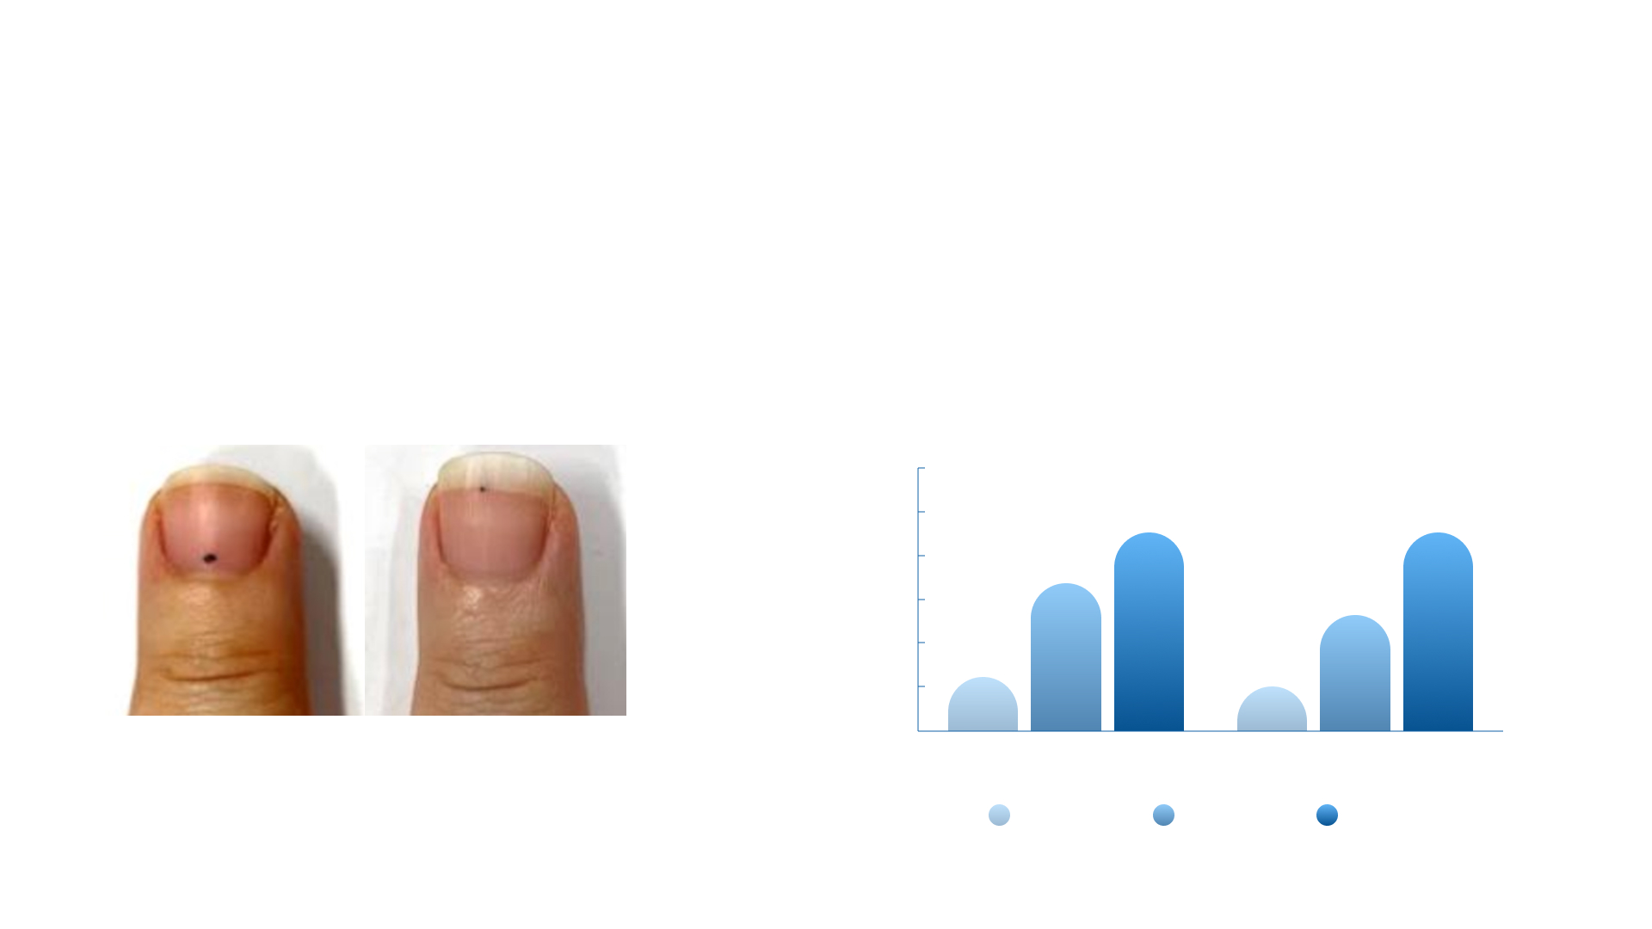
Pētījuma rezultāti — nagi
Dalībnieka nagu foto
Nagu augšanas novērtējums
Promarine Collagen Tripeptides grupā
12 nedēļu laikā, lietojot Promarine Collagen Tripeptides, nagu spīdums palielinājās par 2%, bet nagu augšana — par 0,77 cm, kas ir augstāki rādītāji nekā placebo grupā.
1.20
1.00
0.80
0.60
0.40
Nagu augšana (сm)
0.20
0.22
0.66
0.84
0.18
0.56
0.95
0.0
Placebo
Promarine Collagen Tripeptides
0 nedēļa
12 nedēļa
0 nedēļa
6 nedēļa
12 nedēļa

Slide 20
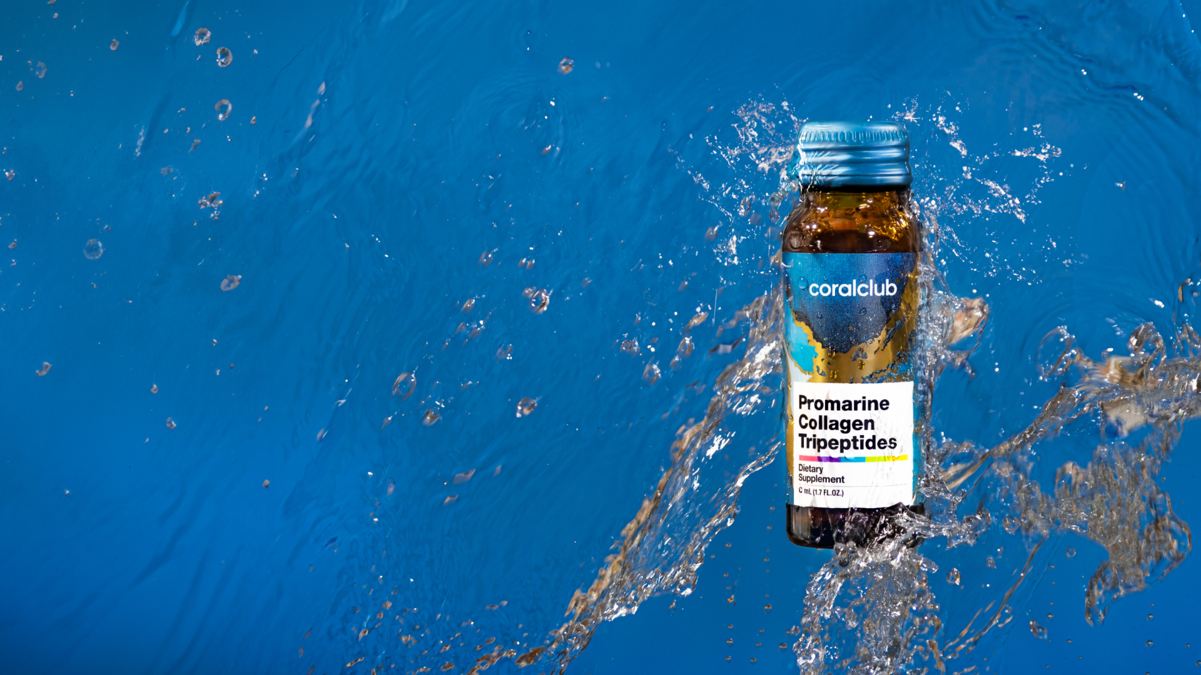





Secinājumi
Uzlabojumi, kas radās, lietojot
Promarine Collagen Tripeptides, ietver:
Grumbu izlīdzināšanos
Mitruma līmeņa uzlabošanos
Kolagēna ražošanas palielināšanos
Matu izkrišanas samazināšanos
un stiprināšanu
Nagu spīduma un to
augšanas palielināšanos

Slide 21








Tādējādi rezultāti demonstrē Promarine Collagen Tripeptides potenciālu ādas, matu un nagu stāvokļa uzlabošanā.
Turklāt nevienam no dalībniekiem netika konstatēti ādas kairinājuma simptomi, diskomforts kuņģa-zarnu traktā vai citi blakus efekti.

